Slide 1




Slide 2
Wat gaan we doen:
Waarom zijn we hier?
Wat is ISOP?
Wat is een leerteam?
Praktische zaken
Suggesties
Afsluiten

Slide 3

Leerdoelen van deze bijeenkomst
  Waarom interprofessioneel samenwerken?
  Weten wat interprofessioneel samenwerken inhoudt
  Weten wat het betekent om deel uit te maken van een interprofessioneel leerteam en wat er van jou als aankomend educatief professionel verwacht wordt.

Slide 4
Waarom interprofessional samenwerken:
Optimale ontwikkeling van kinderen door samen te werken
Opleiden van de nieuwe professional: ISOP
De pedagogisch educatieve professional
(elkaars rollen leren kennen)

Slide 5
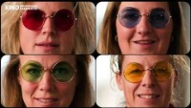

Slide 6
Wat is ISOP:
Interprofessioneel Samen Opleiden en Professionaliseren
Je werkt samen in een leerteam met studenten van verschillende opleidingen. Zo leer je samenwerken met studenten/aankomend professionals die een andere opleiding volgen.

Slide 7



Slide 8
Wat is een leerteam?
Hoe ziet een leerteam eruit?
Wat doet een leerteam?
Wat is mijn eigen rol in het leerteam?

Slide 9
Wat word er van jou als educatief professional verwacht?
Het herkennen van je eigen rol en de rol van de andere studenten.
Jij werkt samen met andere studenten en maakt hierbij gebruik van elkaars kwaliteiten.
Jij bent in staat door samenwerking anders op je zelf te reflecteren.
Je neemt bewust kennis en ervaringen uit het leerteam mee in
je eigen werkveld.

Slide 10
Praktisch zaken:
Je bent aanwezig wanneer het leerteam op jouw stagedag wordt georganiseerd. Het uitgangspunt is dat het leerteam op dinsdagmiddag plaatsvindt.
Loop je stage op een andere dag? Overleg dan met de docent van je opleiding of je kunt aansluiten bij het leerteam.
Tijdens de stageweek wordt het leerteam indien mogelijk op donderdag georganiseerd.
AD-PEP- en deeltijdstudenten nemen alleen deel aan het leerteam wanneer zij op dat moment aanwezig zijn in het gebouw.

Slide 11
Suggesties volgende bijeenkomsten
Werkvorm: elkaars rollen leren kennen
Welke activiteiten en opdrachten kunnen gekoppeld worden aan het leerteam?
Dialoogkaarten
Intervisie

Slide 12
Aan de slag:
Iedereen krijgt zo een rol.
  Leerkracht
  Pedagogisch medewerker
  Onderwijsassistent
  Joker
Je krijgt zo een casus en gaat daarvoor een passende aanpak bedenken.
Stap 1: gezamenlijk overleg zelfde rollen.
Stap 2: verschillende rollen.
Stap 3: presenteer je plan van aanpak.

Slide 13
Casus
Ilse is bijna 4 jaar en gaat dan van de kinderopvang naar de basisschool. Ze vindt dit erg spannend en moeder geeft aan dat ze er nu al nachten van wakker ligt, aangeeft niet naar school te willen en dat haar gedrag negatief veranderd.
Bespreek samen wat jij in jouw rol zou kunnen betekenen voor Ilse.
Jullie gaan interprofessioneel met elkaar in overleg om een plan voor Ilse te maken.
Presenteer je plan aan de andere groepen.

Slide 14
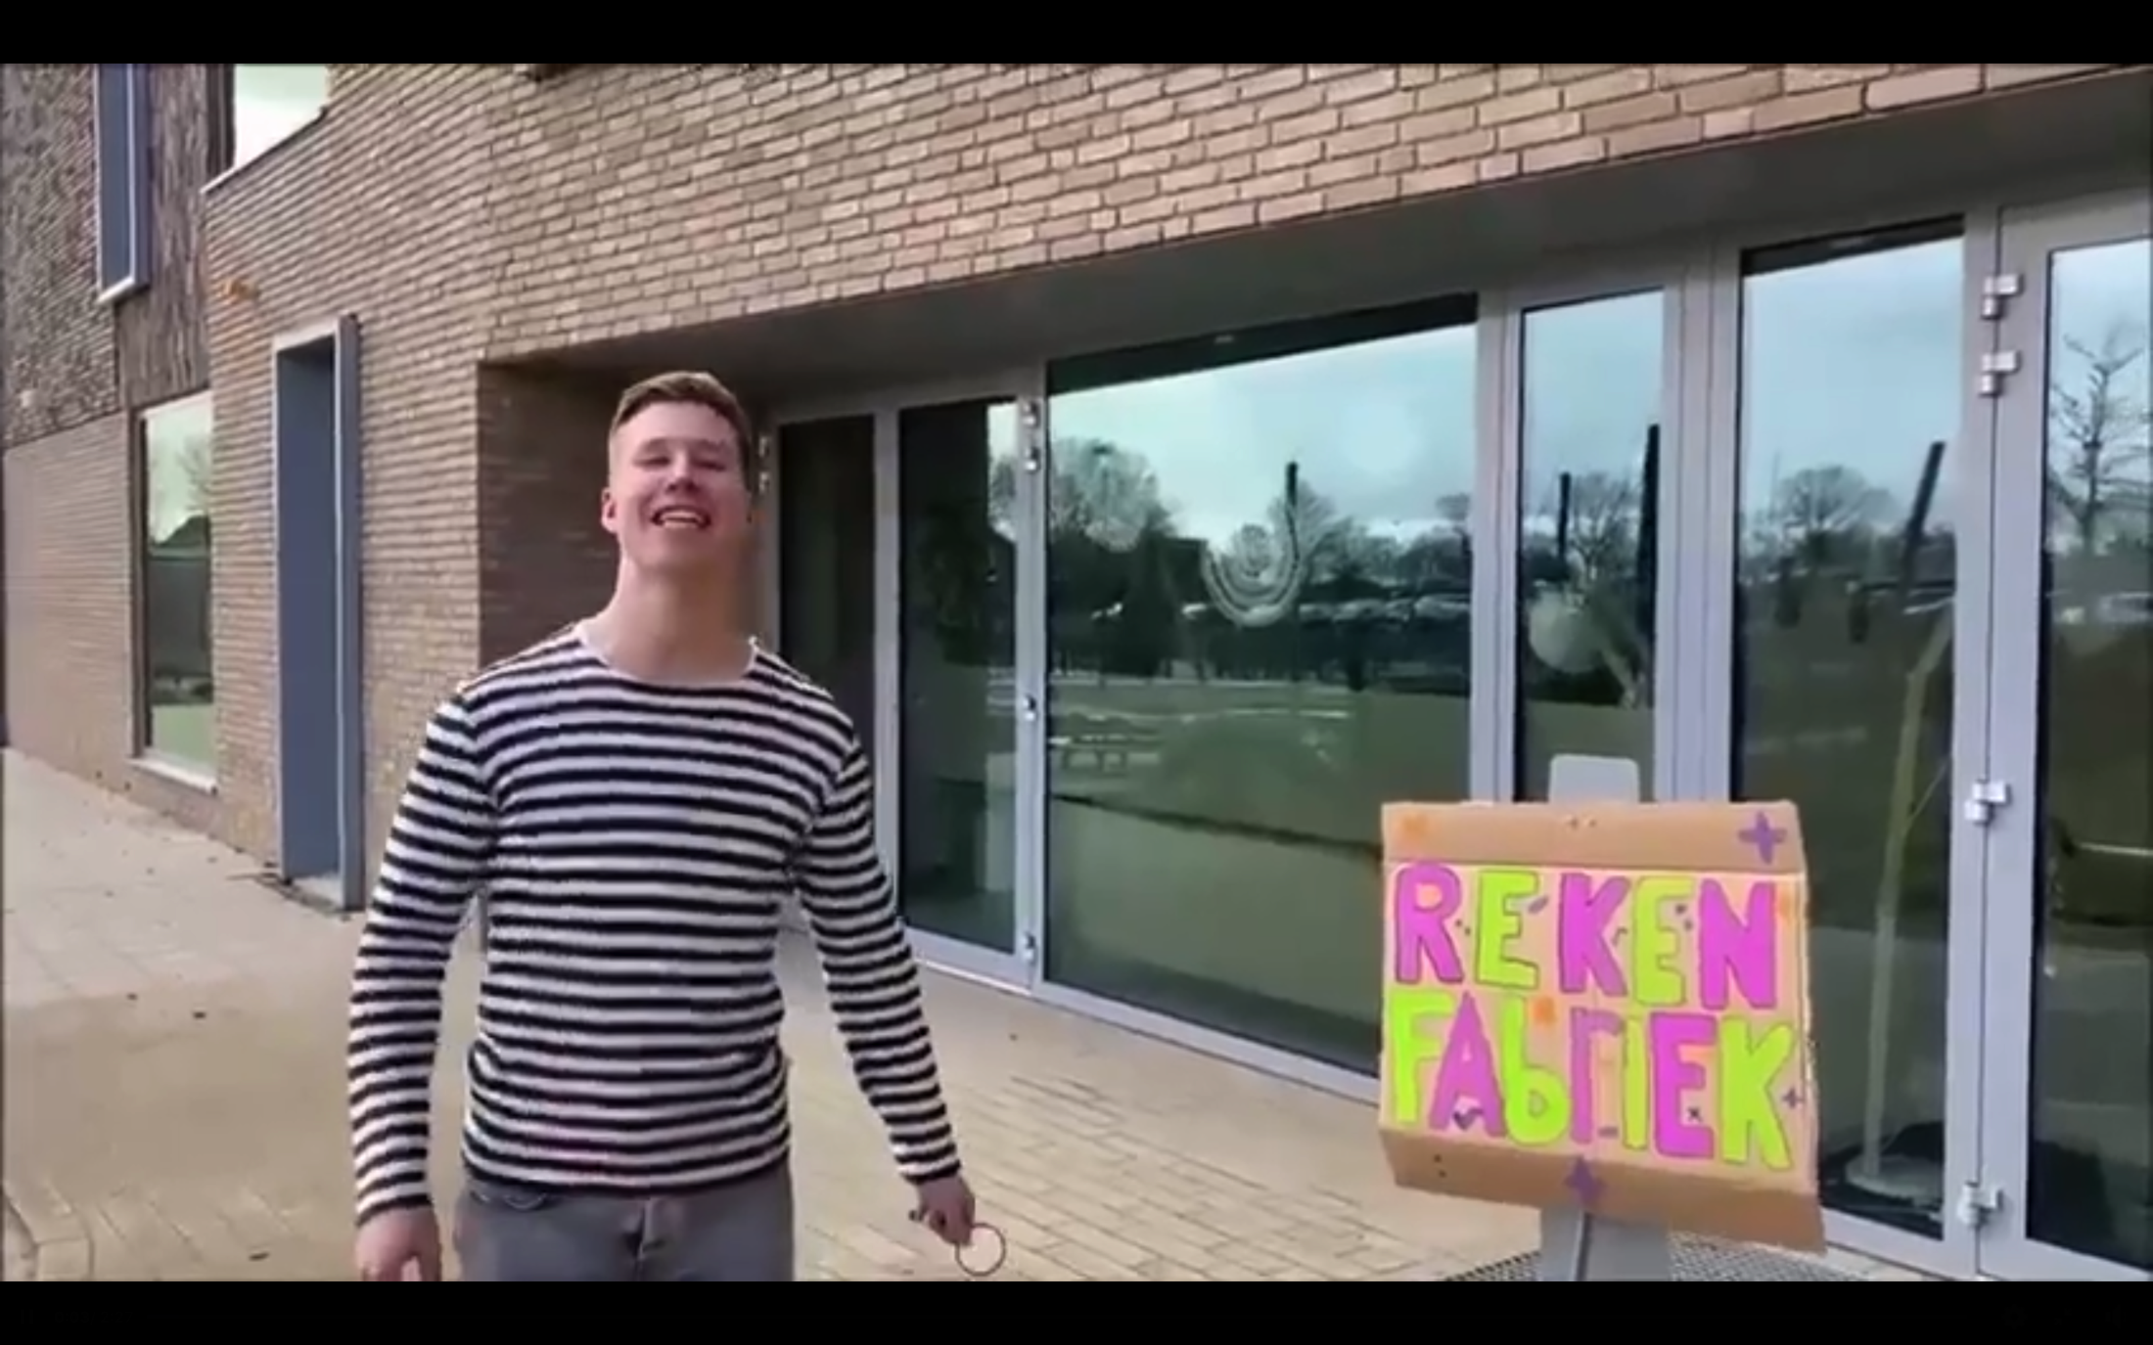

“De grote rekendag” op De Oersprong
Notes:
https://www.facebook.com/watch/?v=1105779993252859

Slide 15
Uitwisselen
Welke opdracht kunnen jullie gezamelijk uitvoeren in het leerteam?
Bedenk voor jezelf:
  Welke opdrachten kan jij uit kunnen voeren in het leerteam?
  Wat vind jij de meerwaarde van het interprofessioneel samenwerken?
  Wat zou jij willen leren in een interprofessioneel leerteam?
Deel je ideëen.

Slide 16
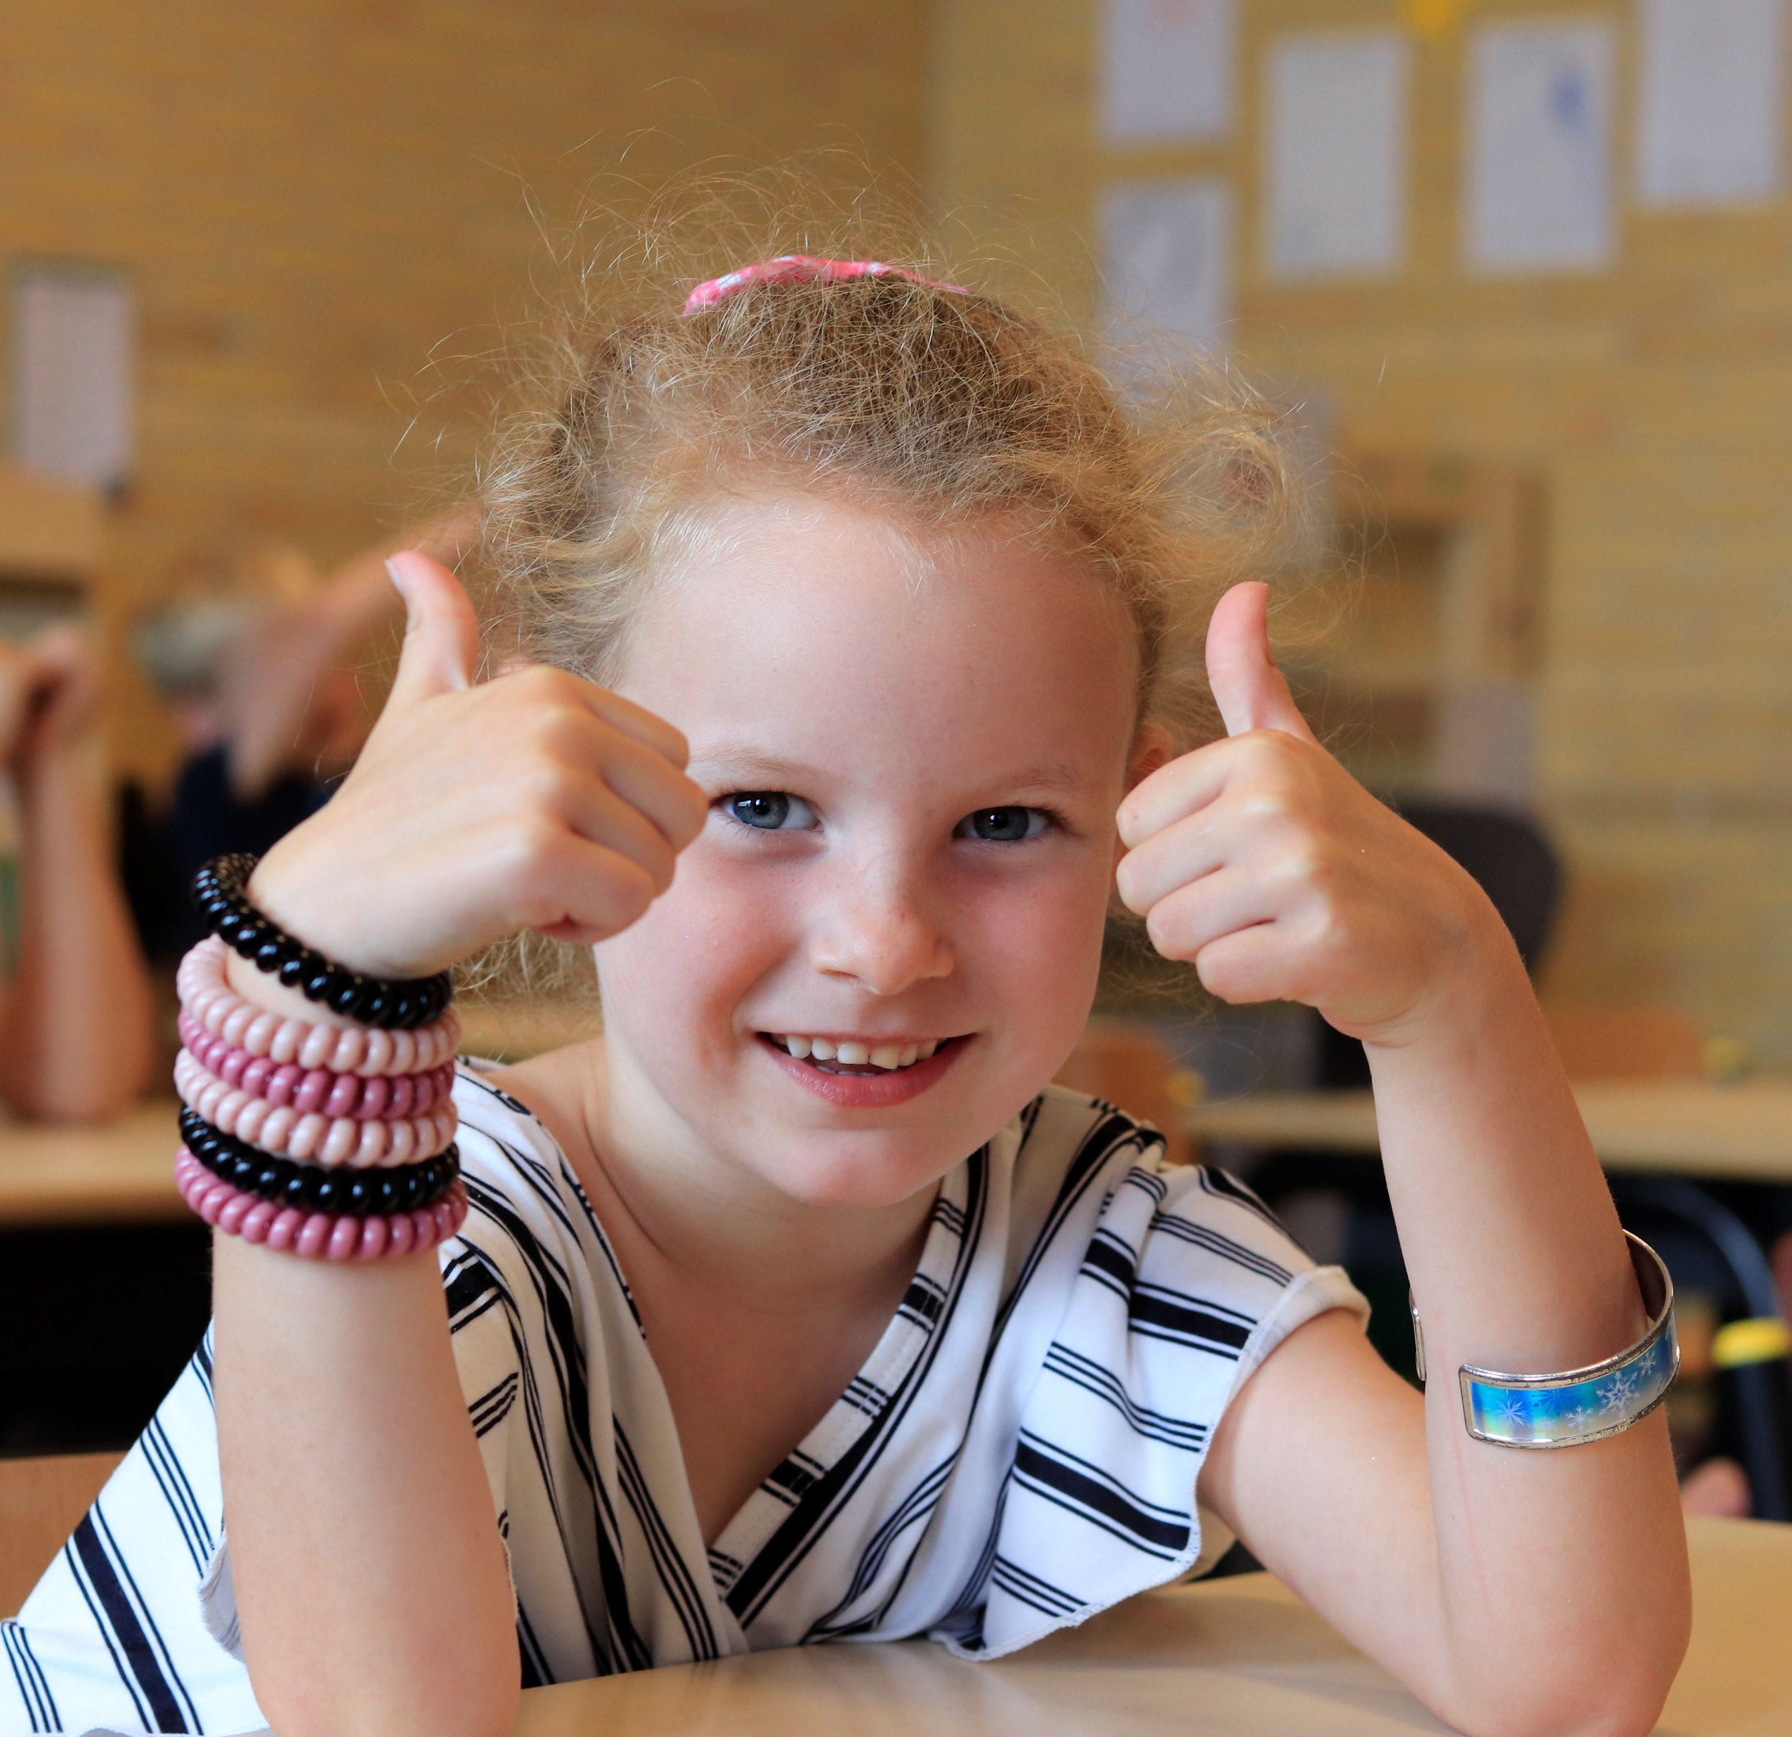
Vragen?
www.isop.nl

